Slide 1


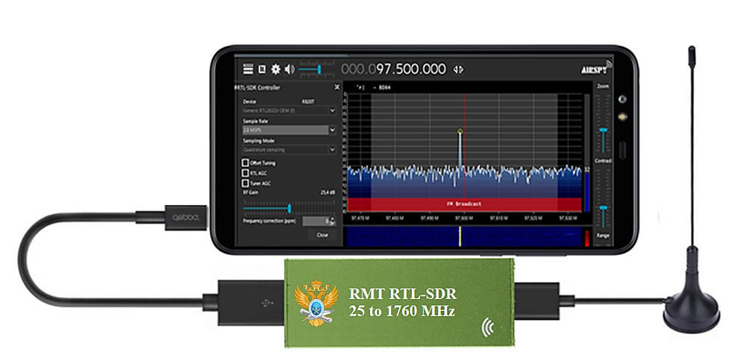

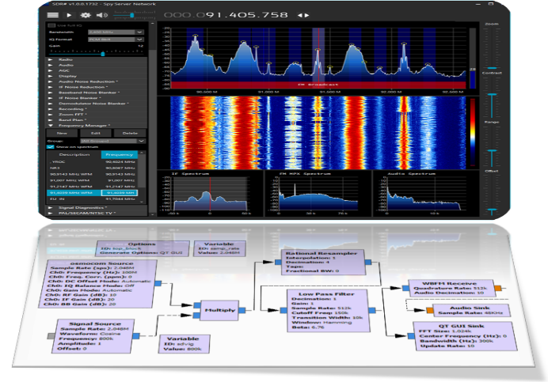



МИРЭА - РОССИЙСКИЙ ТЕХНОЛОГИЧЕСКИЙ УНИВЕРСИТЕТ
«IT-классы в московских школах»
Лекционный курс «Программно определяемые радиотехнологии»
Лекция 9. ПРАВИЛА АРХИТЕКТУРНОГО ПРОЕКТИРОВАНИЯ SDR-СИСТЕМ МЕТОДОМ ВИЗУАЛЬНОГО ПРОГРАММИРОВАНИЯ И НАСТРОЙКА РЕЖИМОВ МОДЕЛИРОВАНИЯ СИГНАЛОВ В СРЕДЕ GNU RADIO
Москва 2020

Slide 2



ЛЕКЦИОННЫЙ КУРС «ПРОГРАММНО ОПРЕДЕЛЯЕМЫЕ РАДИОТЕХНОЛОГИИ»
Правила архитектурного проектирования следующие:
По техническому заданию создается проект SDR-системы из блоков;
Блоки необходимо соединить в единую схему. При этом при попытке соединить блоки с различными входными и выходными классами данных программа выдаст ошибку;
Расположение блоков на рабочей области GNU Radio должно быть читабельным и эстетичным;
Для радиотехнического параметра наиболее частот задаваемого в блоках схемы следует ввести глобальную переменную;
Файл проекта следует сохранять на локальный диск с разрешенной записью или USB флеш-накопитель с присвоением файлу названия на латинском алфавите;
Компиляция проекта производится путем клика клавиши «play» в верхней панели инструментов интерфейса программы GNU Radio. При этом, если схема из блоков окажется собранной с нарушениями правил проектирования, кнопка «play» будет не активна и подсветится индуктор ошибок «error». Для остановки процесса моделирования (симуляции или трансляции проекта) необходимо кликнуть по клавише «stop»;
При успешном выполнении компиляции разработанного при помощи визуального программирования проекта SDR-системы запускается его трансляция: на экране отображаются графики (осциллограммы, спектры, водопадные диаграммы и т.д.), указанные в схеме посредством модулей индикации. При наличии блока аудио воспроизведения в схеме проекта и колонок (аудионаушников) также запускается режим прослушивания, например, настроенной на заданную частоту радиостанции;
При сохранении проекта в указанной папке также сохраняется второй файл проекта с расширением *.py в виде классического кодового листинга на языке Python;
Все файлы проектов запускаются из программы GNU Radio.

Slide 3
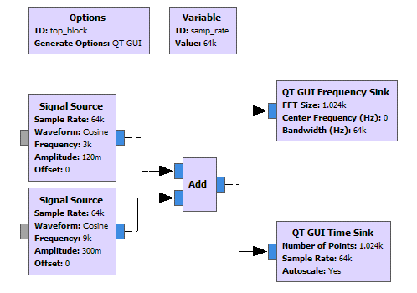
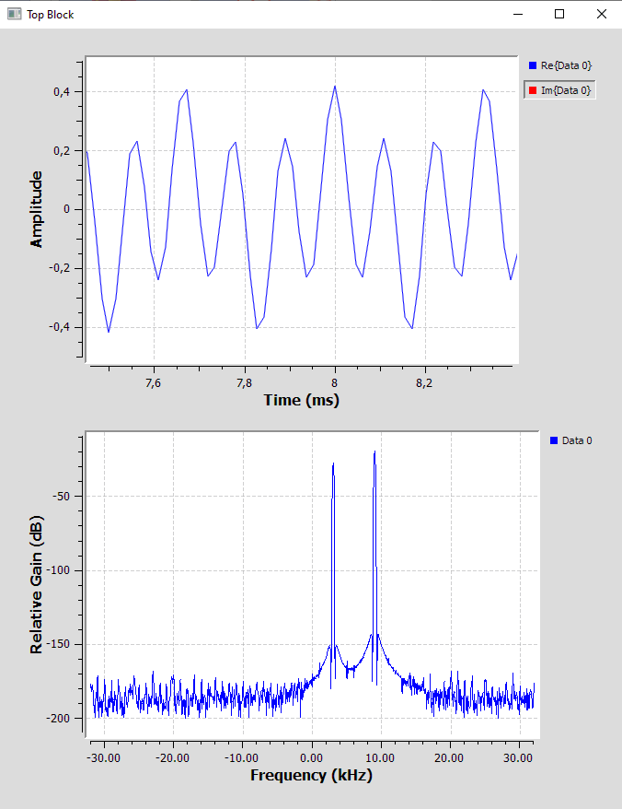
ЛЕКЦИОННЫЙ КУРС «ПРОГРАММНО ОПРЕДЕЛЯЕМЫЕ РАДИОТЕХНОЛОГИИ»
Рассмотрим пример визуального программирования в среде GNU Radio.
Согласно техническому заданию в программно определяемой среде GNU Radio необходимо построить модель аддитивной смеси радиосигналов, принимаемой от двух генераторов: генератор I (амплитуда 120 мВ, частота 3,0 кГц), генератор II (амплитуда 300 мВ, частота 9,0 кГц). Глобальная переменная частоты дискретизации 64 кГц (рис.48). Получить осциллограмму и спектр аддитивной смеси сигналов. Определить уровень сигнала S1 и S2 в дБ.
Результатом трансляции проекта будет является осциллограмма и радиочастотный спектр аддитивной смеси двух сигналов. Уровень сигнала S₁ = -28,66 дБ, S₂ = -18,70 дБ.
Как можно заметить, временная форма аддитивного сигнала имеет две гармонические составлявшие, также, как и спектр показывает два сигнала на заданных частотах.
Осциллограмма аддитивной смеси двух гармонических сигналов и частотное представление результата сложения двух сигналов
Блок-схема модели согласно техническому заданию

Slide 4
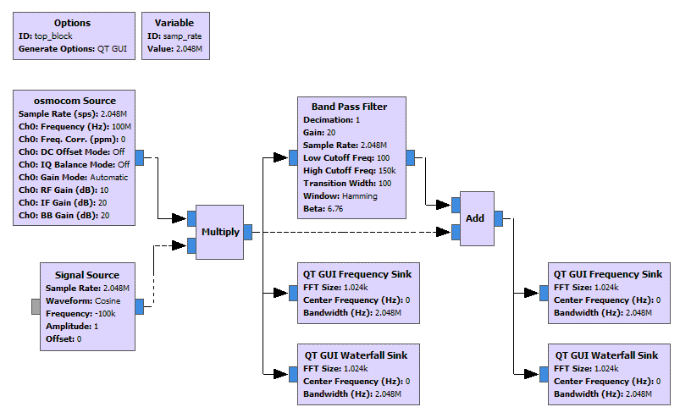
ЛЕКЦИОННЫЙ КУРС «ПРОГРАММНО ОПРЕДЕЛЯЕМЫЕ РАДИОТЕХНОЛОГИИ»
При настройках моделирования блоков индикации следует придерживаться следующих правил:
Выбирать режимы автоaформата шкалы осциллогрфа и анализатора;
Выбирать наиболее удобные способы индикации и отображения сигналов: одноканальное или двух- и многоканальное. Одноканальный режим выводит сигнал в отдельное окно. Двух- и многоканальный режим выводит сигналы в одно окно. Такой режим удобен при сравнении параметров нескольких сигналов.
Регистрация радиотехнических характеристик сигналов в среде GNU Radio выполняется аналогично инструментальным средствам SDRSharp при помощи наведения курсора на соответствующую измеряемую точку графика осциллограммы или частотного спектра сигнала.
Рассмотрим типичный пример индикации сигнала принимаемых радиостанций с оптимально подобранными настройками блоков графической индикации, позволяющими проводить радиоизмерения по аналогии с решением задач радиомониторинга в среде SDRSharp.
Согласно техническому заданию в программно определяемой среде GNU Radio построить архитектуру SDR-приемника на базе USB RTL-SDR тюнер RTL2832, настроенного на центральную частоту 100 МГц. Коэффициент усиления тюнера 12 дБ. Глобальная переменная частоты дискретизации (ширина полосы обзора) 2,048 МГц (рис.50). Получить частотный спектр станций радиовещания и «водопадную» диаграмму. Определить несущие частоты радиостанций fi в МГц и предельный уровень сигнала каждой радиостанции Si в дБ. При помощи полосно-пропускающего фильтра усилить станцию, настроенную на частоту 100,1 МГц на 20 дБ, оставив при этом неизменными уровни соседних станций.
Блок-схема модели SDR-системы согласно техническому заданию

Slide 5
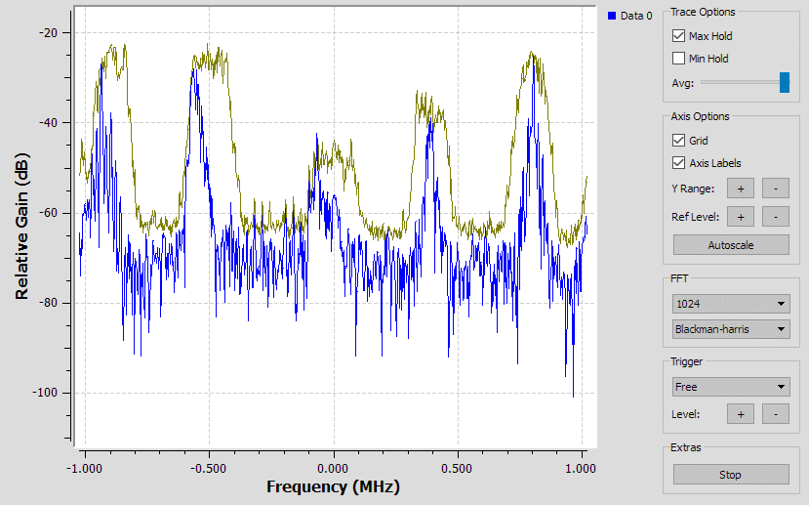
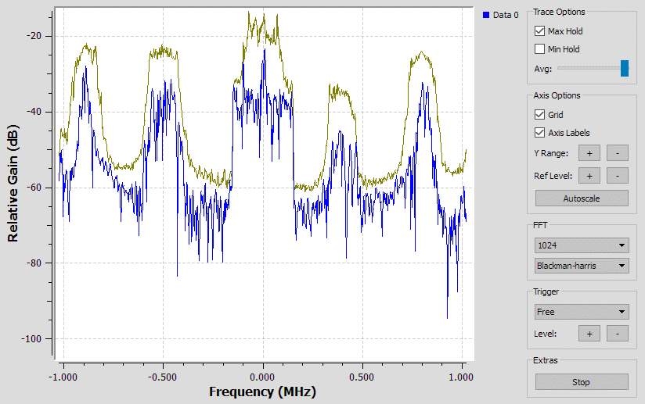
ЛЕКЦИОННЫЙ КУРС «ПРОГРАММНО ОПРЕДЕЛЯЕМЫЕ РАДИОТЕХНОЛОГИИ»
Результаты регистрации данных до и после полосового усиления (ПУ) радиоканала на частоте 100,1 МГц привалены на соответствующих диаграммах.
Амплитудный спектр (до ПУ) зарегистрированных радиостанций в полосе обзора 100,1 МГц±1,024 МГц: f_{i} = {99,2 МГц; 99,6 МГц; 100,1 МГц; 100,5 МГц; 100,9 МГц}. Предельный уровень сигнала каждой радиостанции S_{i} = {-18 дБ; -21 дБ; -40 дБ; -32 дБ; -21 дБ}
Блок-схема модели SDR-системы согласно техническому заданию
Амплитудный спектр (после ПУ) зарегистрированных радиостанций в полосе обзора 100,1 МГц±1,024 МГц: f_{i} = {99,2 МГц; 99,6 МГц; 100,1 МГц; 100,5 МГц; 100,9 МГц}. Предельный уровень сигнала каждой радиостанции S_{i} = {-18 дБ; -21 дБ; -20 дБ; -32 дБ; -21 дБ}
Как можно заметить, в настройках блока анализатора спектра используется опция «Control Panel» для возможности управления графическими параметрами спектрограммы.

Slide 6
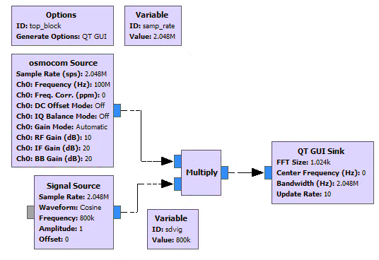
ЛЕКЦИОННЫЙ КУРС «ПРОГРАММНО ОПРЕДЕЛЯЕМЫЕ РАДИОТЕХНОЛОГИИ»
Пример постановки и решения задачи архитектурного проектирования и анализ ЧМ- и АМ-приемника на базе тюнера RTL2832 в среде GNU Radio
Прежде, чем построить полную блок-схему ЧМ- или АМ-приемника, рассмотрим классическую архитектуру построения SDR-устройств без демодулятора и аудио воспроизведения, позволяющего регистрировать данные радиочастотного эфира с USB RTL-SDR тюнера RTL2832. При этом важно обратить внимание, что драйвера на USB RTL-SDR тюнер необходимо установить при помощи среды SDRSharp.
Итак, согласно техническому заданию, в программно определяемой среде GNU Radio необходимо построить архитектуру SDR-приемника на базе USB RTL-SDR тюнер RTL2832, настроенного на частоту 99,2 МГц. Коэффициент усиления тюнера 10 дБ. Центральная частота полосы обзора – 100 МГц. Глобальная переменная частоты дискретизации (ширина полосы обзора) 2,048 МГц. Произвести сдвиг радиостанции на нулевую частоту: для этого необходимо мультипликсировать сигнал тюнера с опорным сигналом +800 кГц и амплитудой 1 В (так как интересующая радиостанция находится слева от центральной частоты обзора) (рис.53). Получить в принимаемой полосе обзора спектр станций радиовещания, а также «водопадную» диаграмму. Определить предельный уровень сигнала заданной радиостанции в дБ.
Архитектура SDR-приемника без устройства демодуляции и аудио прослушивания

Slide 7
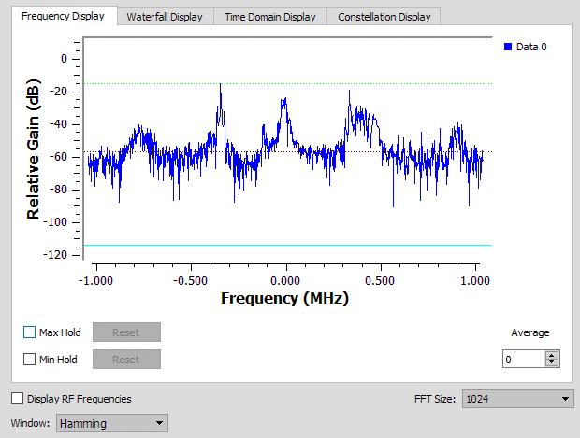
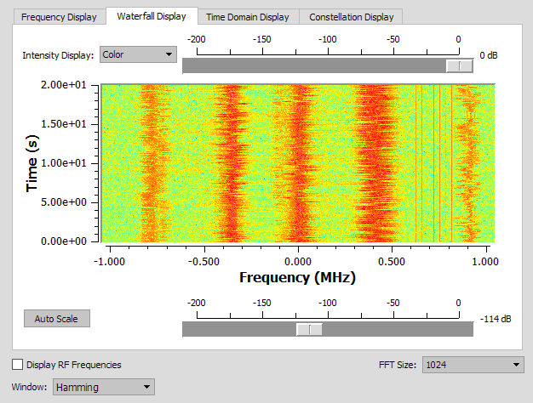
ЛЕКЦИОННЫЙ КУРС «ПРОГРАММНО ОПРЕДЕЛЯЕМЫЕ РАДИОТЕХНОЛОГИИ»
После трансляции полученной блок-схемы можно видеть уже знакомые амплитудный спектр и водопадную диаграмму, соответственно.
Архитектура SDR-приемника без устройства демодуляции и аудио прослушивания
Амплитудный спектр радиостанций в заданной полосе обзора. Предельный уровень принимаемой станции около -17,37 дБ
«Водопадная» диаграмма регистрируемых радиостанций

Slide 8
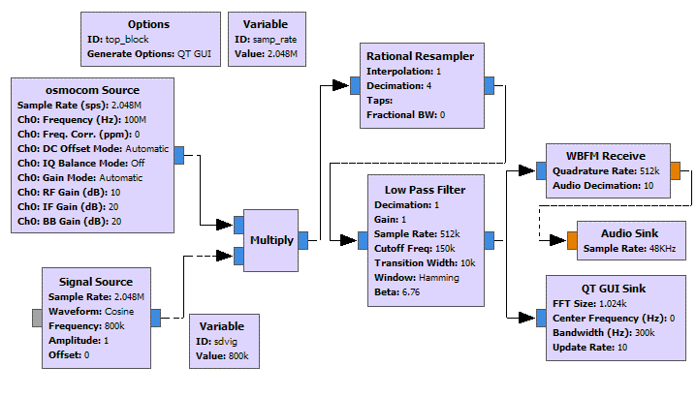

ЛЕКЦИОННЫЙ КУРС «ПРОГРАММНО ОПРЕДЕЛЯЕМЫЕ РАДИОТЕХНОЛОГИИ»
Далее, к блок-схеме, показанной на рис.53 добавим ЧМ-дискриминатор, представленный блоком «WBFM Receive» и устройство аудио воспроизведения. Важно обратиться внимание, что входной тип данных блока «WBFM Receive» является класс «Complex», а выходной – «float».
Итак, согласно второй части технического задания, необходимо выполнить демодуляцию заданной ЧМ-радиостанции (99,2 МГц) и вывести звуковой сигнал на аудиокарту. Для этого произвести децимацию сигнала радиостанции с коэффициентом децимации 4,0. Далее выполнить фильтрацию сигнала при помощи фильтра нижних частот (частота среза (полоса фильтрации) 150 кГц, полоса перехода 10 кГц, остальные настройки – по умолчанию). Установить следующие параметры частотного детектора (частота дискретизации 512 кГц, коэффициент аудио децимации – 10,0). Глобальная переменная частоты дискретизации (ширина полосы обзора) 2,048 МГц. Частота дискретизации аудиокарты – 48 кГц. Полоса анализатора – 300 кГц. Получить спектр станции радиовещания и ее «водопадную» диаграмму. Прослушать радиостанцию и убедиться в достаточном качестве ее приема.
Архитектура SDR-приемника без устройства демодуляции и аудио прослушивания
Архитектура блок-схемы классического SDR ЧМ-приемника

Slide 9
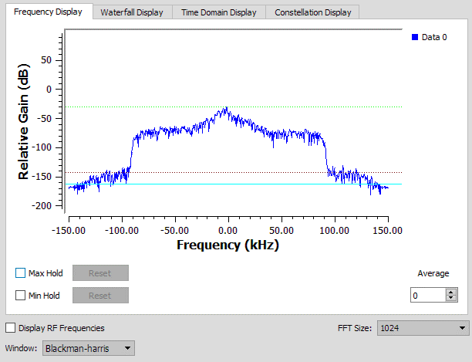
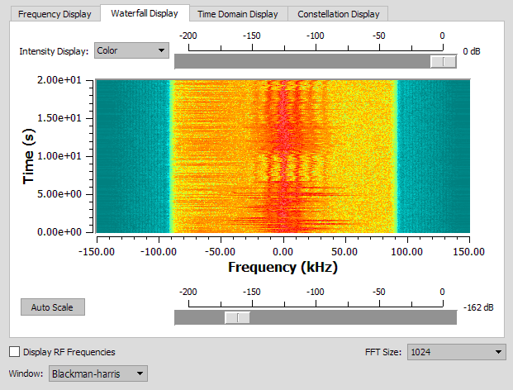
ЛЕКЦИОННЫЙ КУРС «ПРОГРАММНО ОПРЕДЕЛЯЕМЫЕ РАДИОТЕХНОЛОГИИ»
Ниже показаны амплитудный спектр и «водопадная» диаграмма заданной радиостанции (99,2 МГц) в полосе фильтрации 150 кГц.
Архитектура блок-схемы классического SDR ЧМ-приемника
Амплитудный спектр радиостанции 99,2 МГц в полосе фильтрации 150 кГц
«Водопадная» диаграмма радиостанции 99,2 МГц в полосе фильтрации 150 кГц

Slide 10
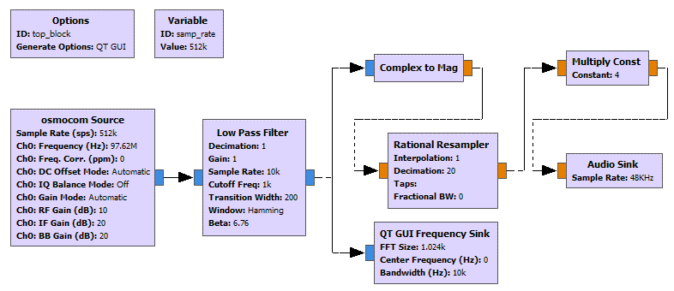
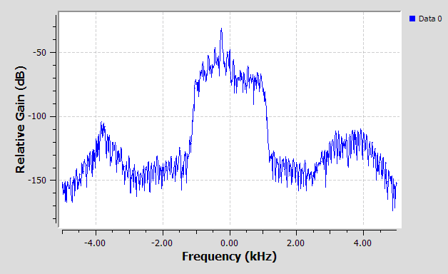
ЛЕКЦИОННЫЙ КУРС «ПРОГРАММНО ОПРЕДЕЛЯЕМЫЕ РАДИОТЕХНОЛОГИИ»
Взяв за базовую блок-схему архитектуру SDR-приемника без устройства демодуляции и аудио прослушивания и добавив АМ-дискриминатор, получим классическую архитектуру блок-схемы АМ-приемника. Однако ввиду достаточной точности калибровки SDR тюнера (что позволяет путем указания настройки центральной частоты тюнер хорошо настраиваться на заданную частоту), схему мультиплексирования можно исключить из общей архитектуры.
Тогда, согласно техническому заданию, в программно определяемой среде GNU Radio построим архитектуру АМ SDR-приемника на базе USB RTL-SDR тюнер RTL2832, настроенного на частоту 97,62 МГц (рис.56). Для этого пропустить сигнал с приемника через фильтр нижних частот (частота дискретизации 10 кГц, частота среза 1 кГц, ширина перехода – 200 Гц, остальные настройки по умолчанию). Далее преобразовать формат «complex» в значение его модуля. После чего произвести децимацию сигнала (коэффициент децимации 20,0) и усилить сигнал в 4 раза. Глобальная переменная частоты дискретизации (ширина полосы обзора) 512 кГц. Частота дискретизации аудиокарты – 48 кГц. Полоса анализатора – 10 кГц. На практике необходимо получить спектр станции радиовещания. Прослушать радиостанцию и убедиться в достаточном качестве ее приема.
Архитектура блок-схемы классического SDR АМ-приемника
Амплитудный спектр радиостанции 99,2 МГц в полосе фильтрации 150 кГц

Slide 11

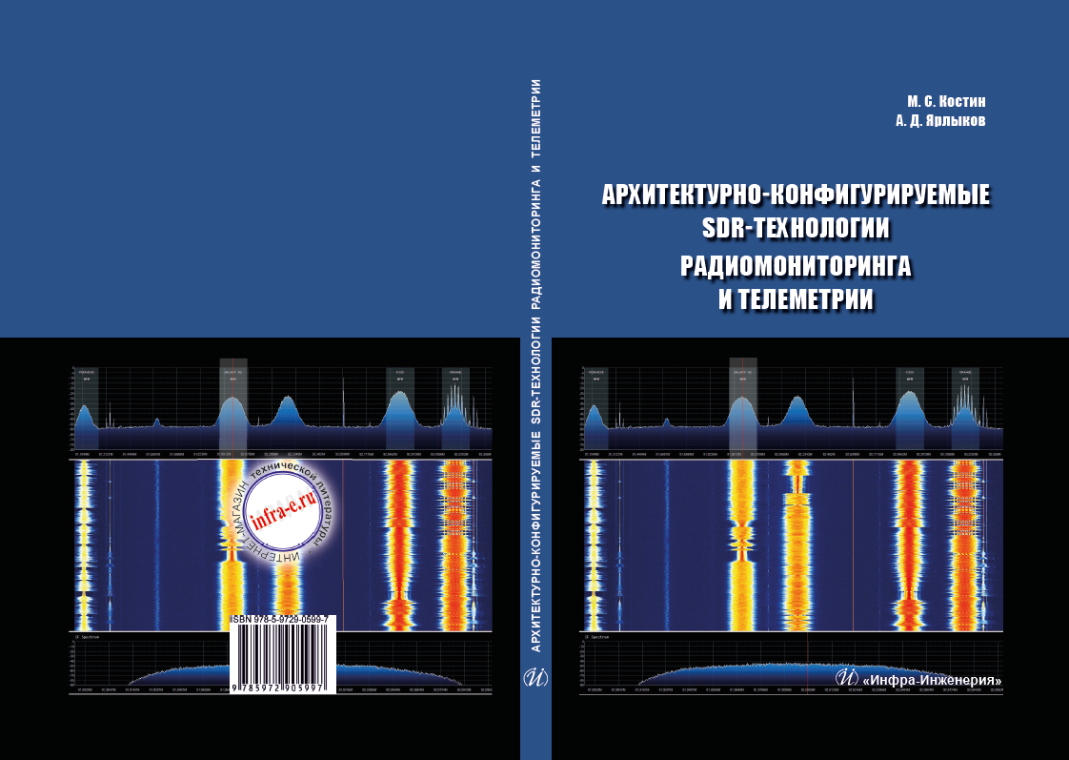
ЛЕКЦИОННЫЙ КУРС «ПРОГРАММНО ОПРЕДЕЛЯЕМЫЕ РАДИОТЕХНОЛОГИИ»
Рекомендуемое учебное пособие для углубленного изучения лекционного курса
Костин М.С., Ярлыков А.Д. Архитектурно-конфигурируемые SDR-технологии радиомониторинга и телеметрии : учебное пособие / М. С. Костин, А. Д. Ярлыков. – Вологда, Инфра-Инженерия, 2021. – 145 с. ISBN 978-5-9729-0599-7.
1. SDR-ТЕХНОЛОГИИ И ЦИФРОВАЯ ОБРАБОТКА
РАДИОСИГНАЛОВ
2. ИНТЕРАКТИВНЫЙ РАДИОМОНИТОРИНГ И СПЕКТРАЛЬНАЯ ВИЗУАЛИЗАЦИЯ РАДИОВЕЩАНИЯ В ПРОГРАММНО-ОПРЕДЕЛЯЕМОЙ СРЕДЕ SDRSHARP
3. АРХИТЕКТУРНОЕ ПРОЕКТИРОВАНИЕ И МОДЕЛИРОВАНИЕ SDR-СИСТЕМ ПОСРЕДСТВОМ ВИЗУАЛЬНОГО ПРОГРАММИРОВАНИЯ В СРЕДЕ GNU RADIO
4. ПРАКТИЧЕСКИЕ ЗАДАНИЯ

